Slide 1



§4.3 协方差、相关系数
第四章
一 、协方差
二、相关系数

Slide 2
一 、协方差
1. 概念引入
对二维随机向量(X,Y )来说, 期望E(X), E(Y )只反映了X与Y各自的平均值, 方差D(X), D(Y )只反映了X与Y各自与均值的偏离程度, 它们对X与Y之间的相互关系不提供任何信息. 我们自然希望有一个数字特征能够在一定程度上反映X与Y之间的联系.

Slide 3

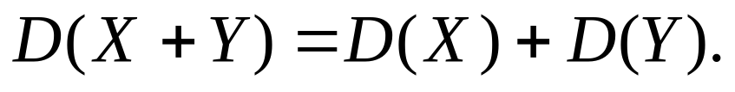


2. 问题提出
协方差

Slide 4

3. 协方差的概念
定义1 设(X,Y)是一个二维r.v.，若
存在,则称它为r.v.X和Y的协方差，记为Cov(X,Y)，即
协方差与方差的关系式

Slide 5

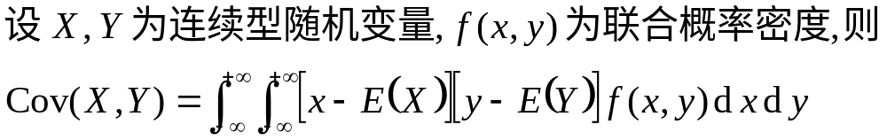
4. 协方差的计算公式

Slide 6

简易计算公式
证明

Slide 7




5. 协方差的性质
①
对称性
②
双线性性
③
特殊地
④
⑤
⑥

Slide 8
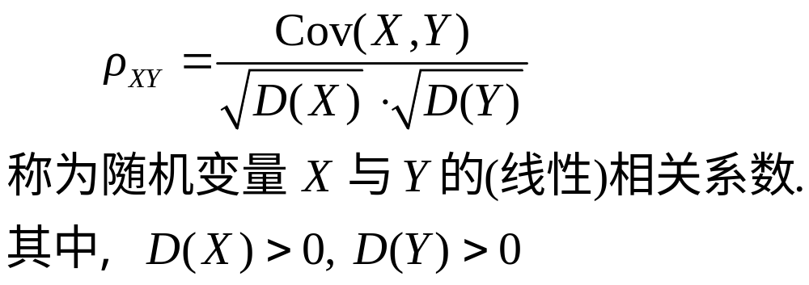
二、相关系数
1. 相关系数的定义

Slide 9

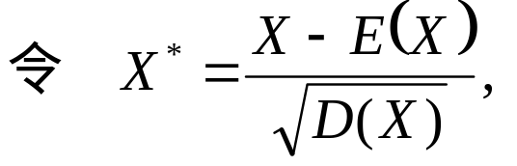
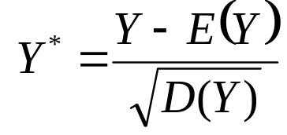


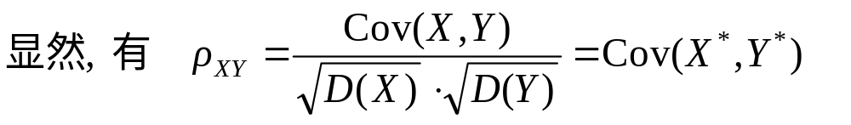
说明

Slide 10
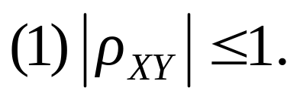
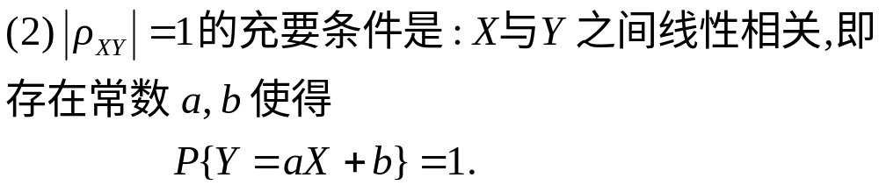
2. 相关系数的性质

Slide 11
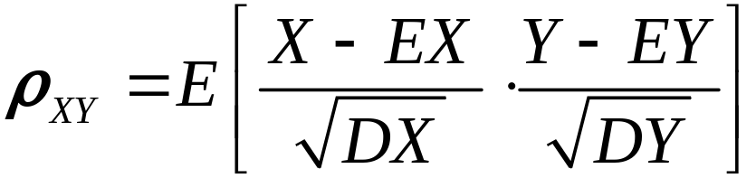
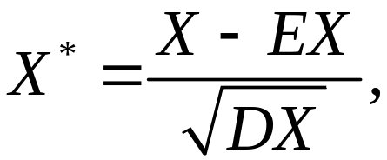
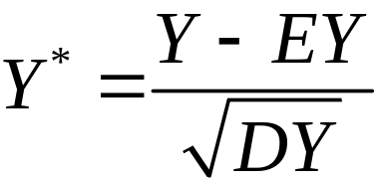




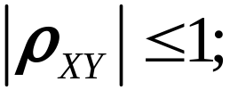
证明：
记
则
而
故

Slide 12


3. 相关系数的意义
注意

Slide 13



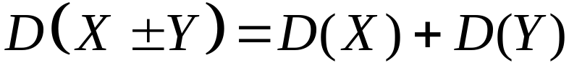



关系图示
X与Y相互独立
X与Y不相关

Slide 14
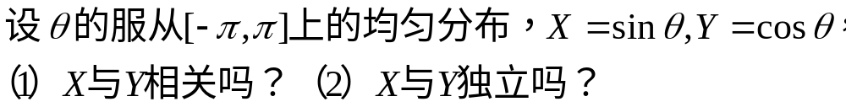
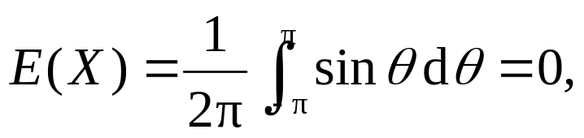
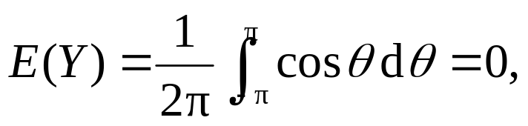
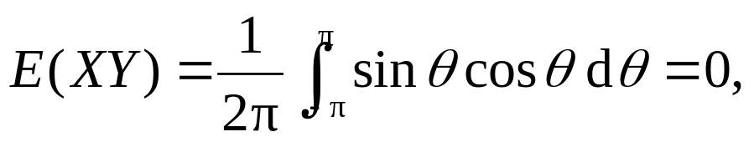
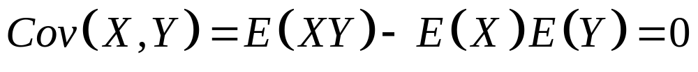


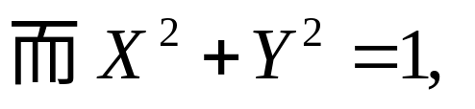

例1
解：
从而
即
X与Y不相关
X与Y相互独立

Slide 15







例2

Slide 16
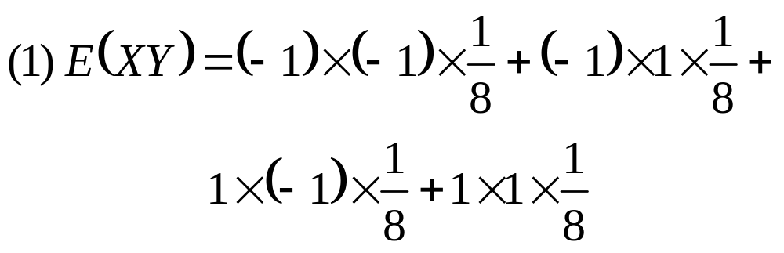

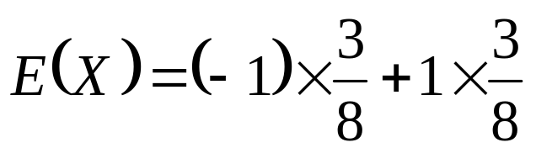


解：

Slide 17
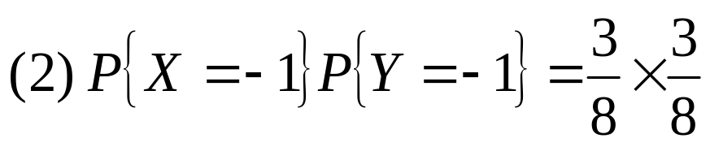
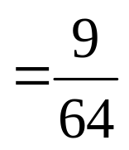
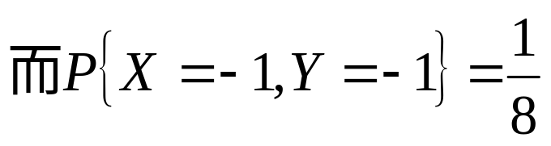

X与Y不相关
X与Y相互独立

Slide 18
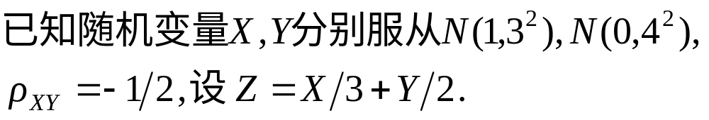

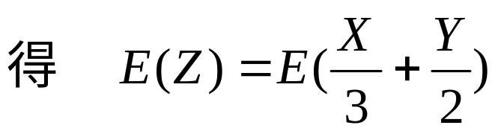
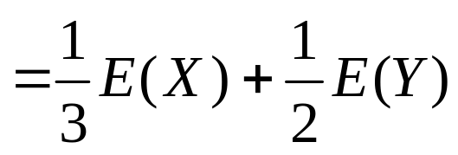
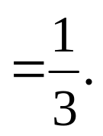
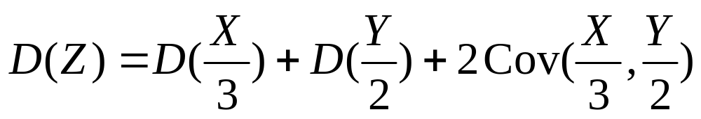
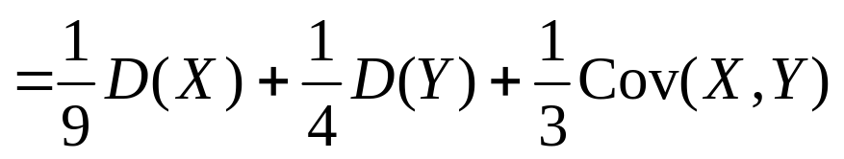
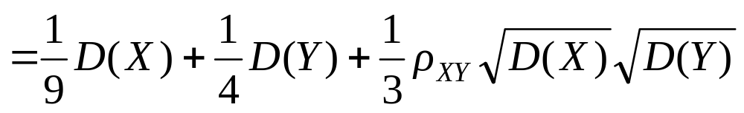

例3
解：

Slide 19

